Slide 1


Slide 2


Slide 3


Slide 4


Slide 5


Slide 6


Slide 7
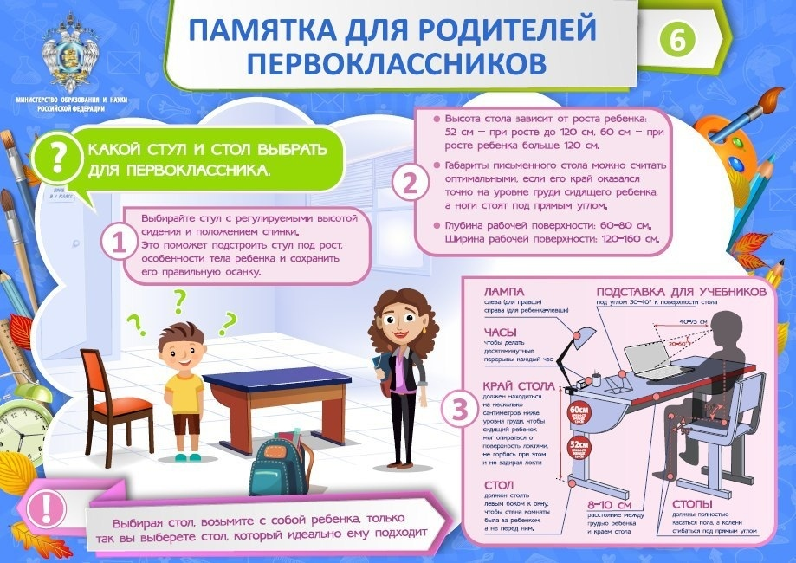

Slide 8


Slide 9


Slide 10


Slide 11


Slide 12
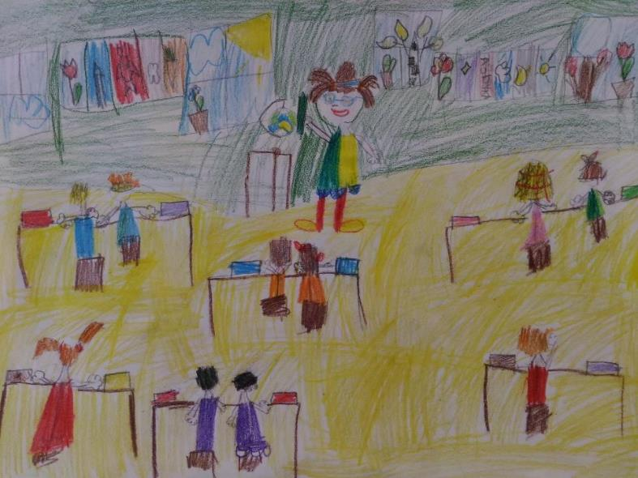
Рисунки детей подготовительной к школе группы №5 «Цветик-семицветик» на тему: « Что такое школа»?

Slide 13
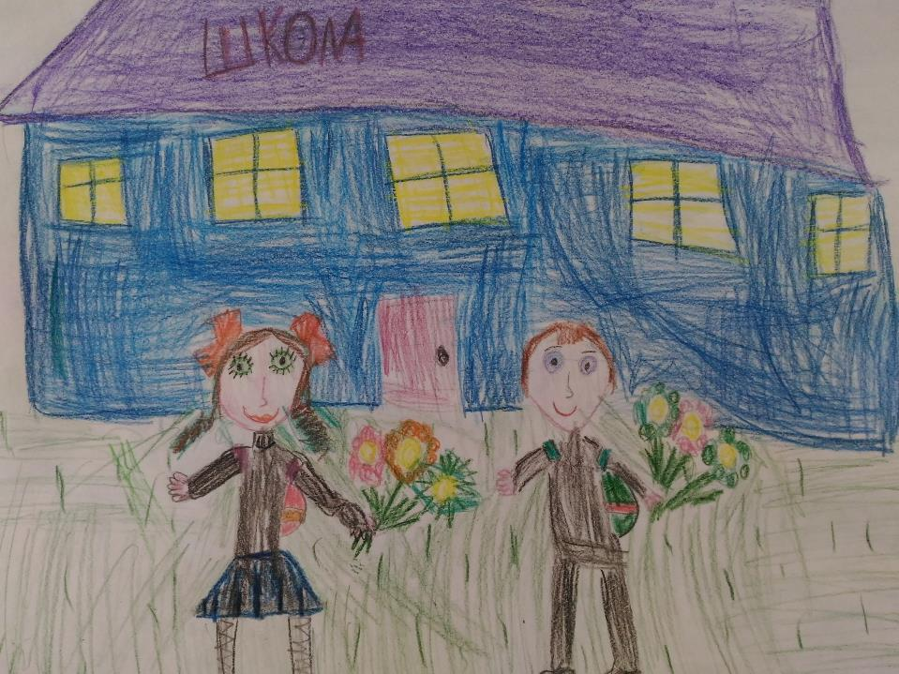

Slide 14
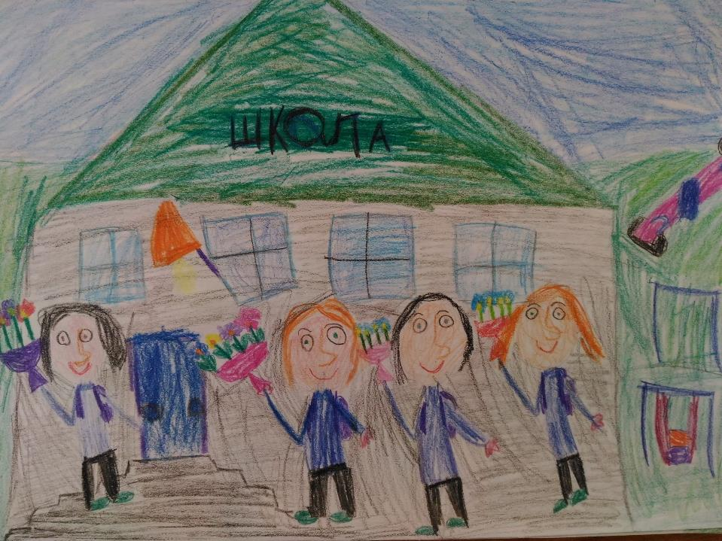

Slide 15
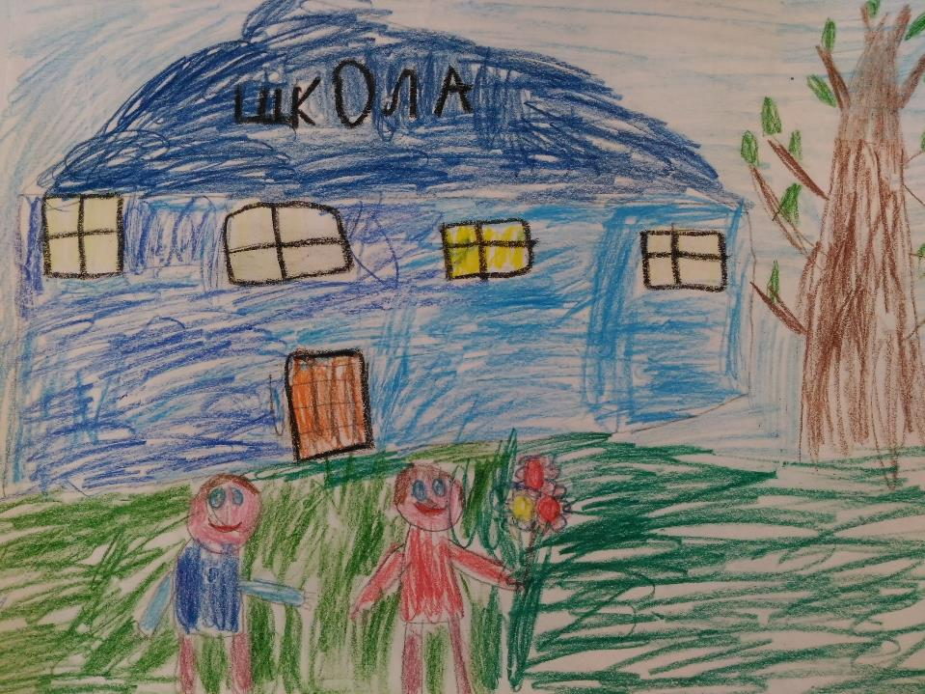

Slide 16
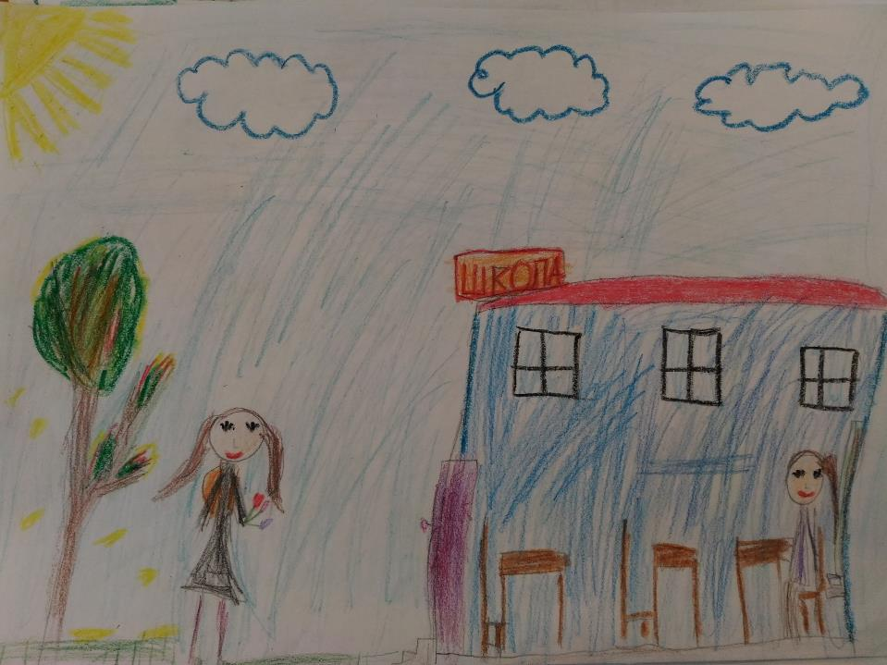

Slide 17
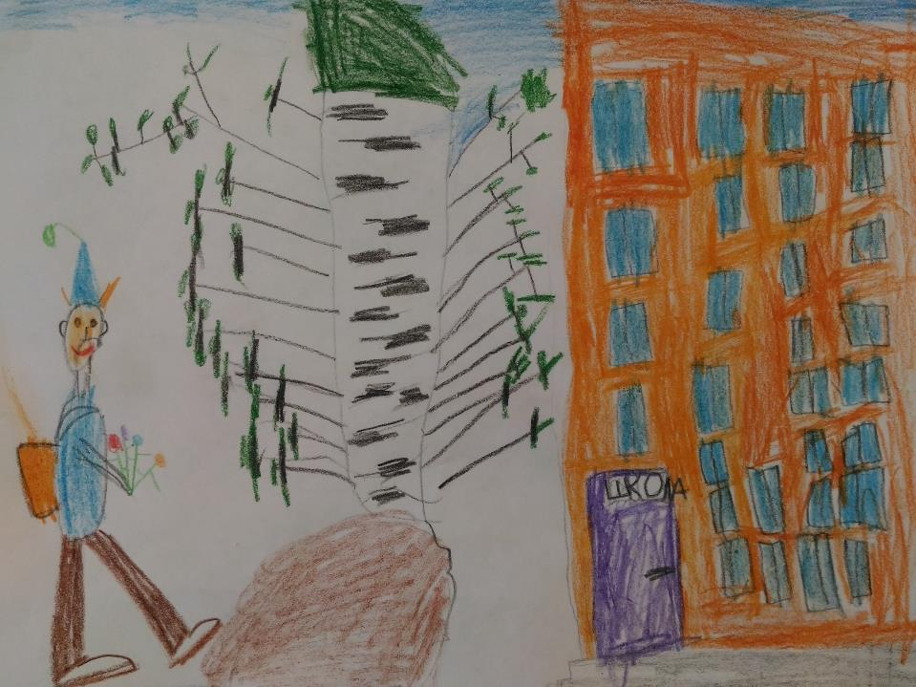

Slide 18
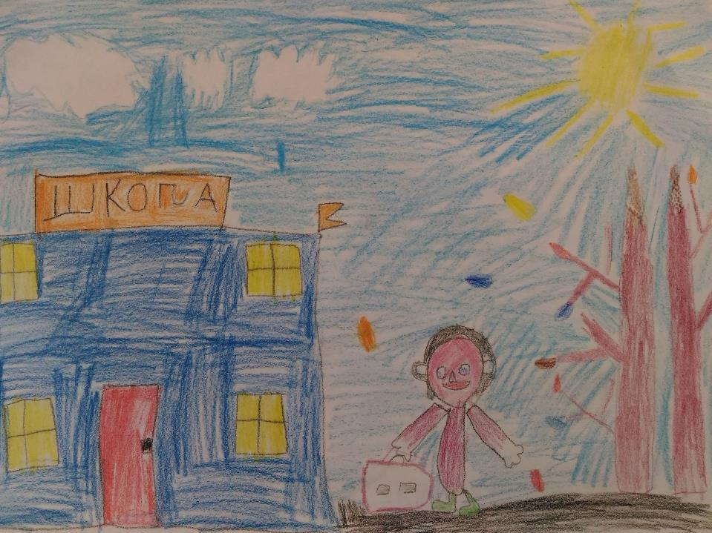

Slide 19
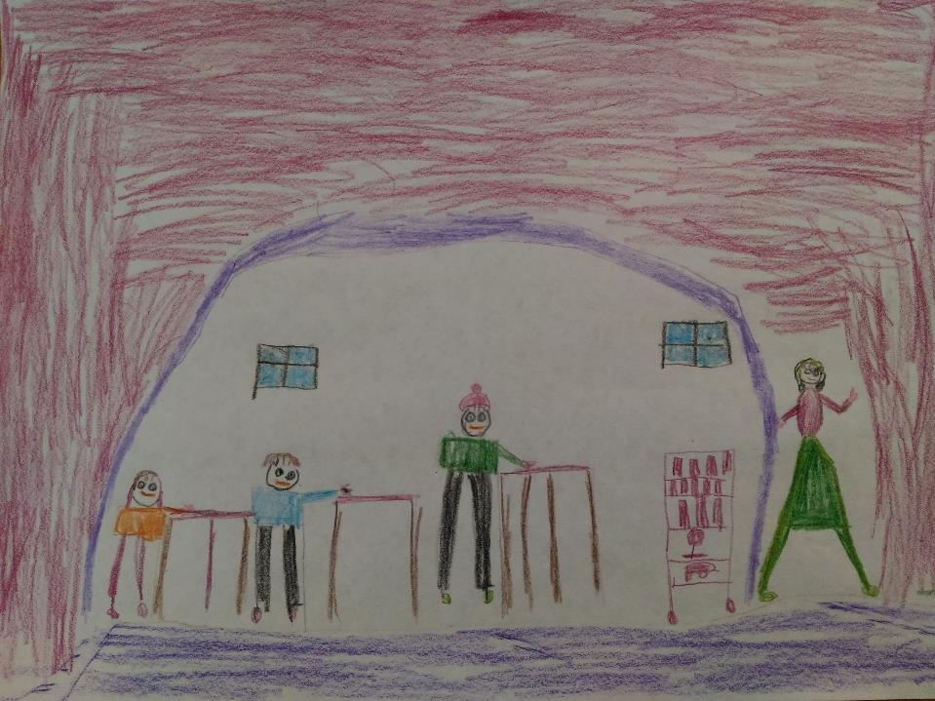

Slide 21
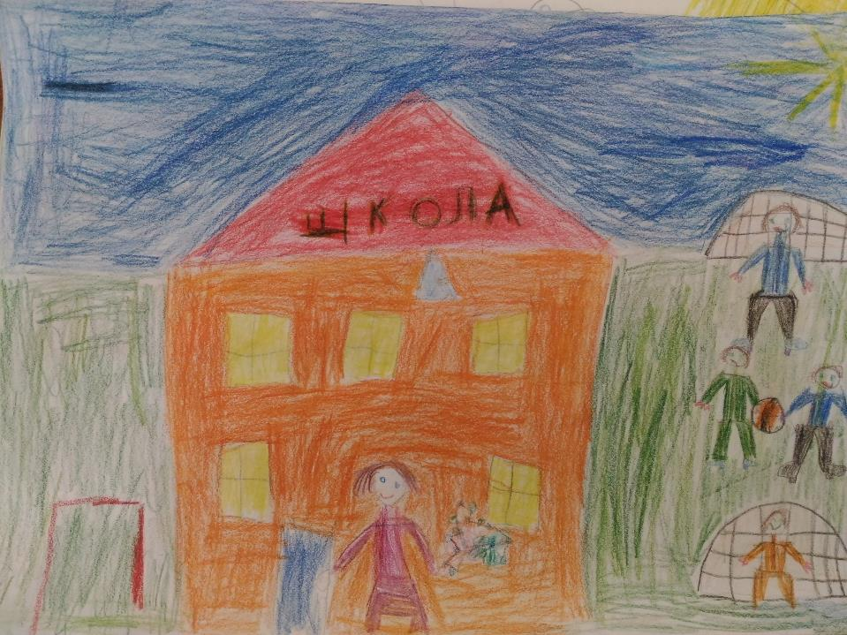

Slide 22
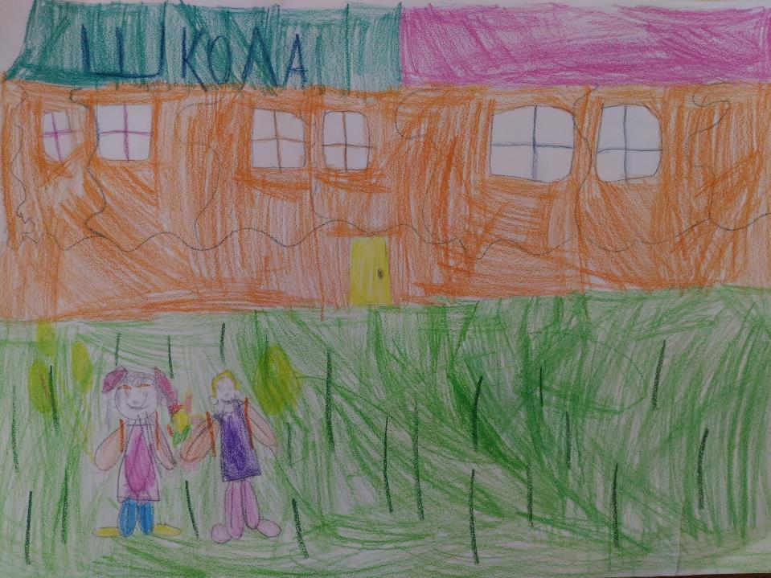

Slide 23
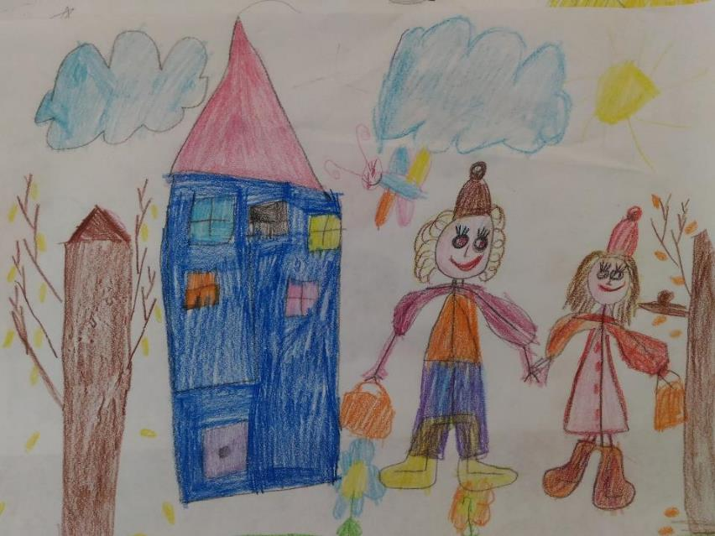

Slide 24


